Slide 1
05-8
These materials are by the Kongki Ka Project and are made available to you under the terms of the Creative Commons Attribution ShareAlike license 4.0.
You have permission to share and redistribute these materials in any format and to make reasonable revisions and adaptations of this translation, provided that:
You include the above licence and source information.
If you redistribute these materials or create derivatives, you must distribute your contributions under the same license as the original.
The Holy Bible, Berean Standard Bible, BSB is produced in cooperation with Bible Hub, Discovery Bible, OpenBible.com, and the Berean Bible Translation Committee. This text of God's Word has been dedicated to the public domain.
Tibetan text is from the The Holy Bible in Modern Literary Tibetan, New Tibetan Bible translation.
This translation is made available under the terms of the Creative Commons Attribution-NonCommercial-NoDerivatives 4.0 International license.
Notes:
Checked Kham

Slide 2
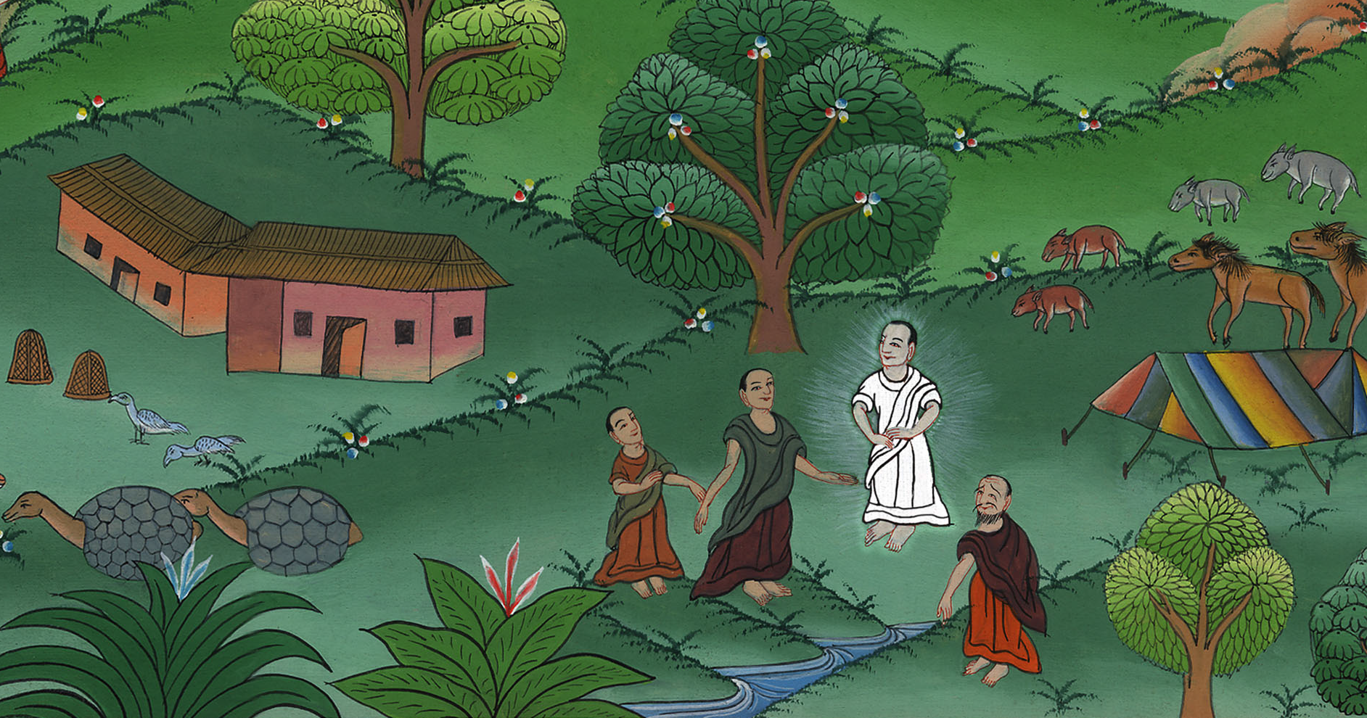
བཀོད་པ 18:16-23
ཡུལ་སོ་དྷོམ་གྱི་ཆེད་དུ་ཨབ་ར་ཧམ་གྱིས་ཞུ་བ་འབུལ་བ།

Slide 3
Abraham bargains with God – Genesis 18:16-33
བཀོད་པ 18:16-23
ཡུལ་སོ་དྷོམ་གྱི་ཆེད་དུ་ཨབ་ར་ཧམ་གྱིས་ཞུ་བ་འབུལ་བ།
8

Slide 4
བཀོད་པ 18:16-23
ཡུལ་སོ་དྷོམ་གྱི་ཆེད་དུ་ཨབ་ར་ཧམ་གྱིས་ཞུ་བ་འབུལ་བ།
This work is licensed under a Creative Commons Attribution-ShareAlike 4.0 International License

Slide 5
16When the men got up to leave, they looked out over Sodom, and Abraham walked along with them to see them off.
16དེ་ནས་ཁོང་གསུམ་པོ་གནས་དེ་ནས་ལམ་ལ་ཆས་ཏེ་སཱ་དོམ་གྱི་ཕྱོགས་སུ་གཟིགས༌ཤིང༌། ཨབ་ར་ཧམ་ཡང་ཁོང་རྣམས་དང་མཉམ་དུ་ལམ་ལ་ཆས་ཏེ་སྐྱེལ་མ་མཛད༌དོ།།

Slide 6
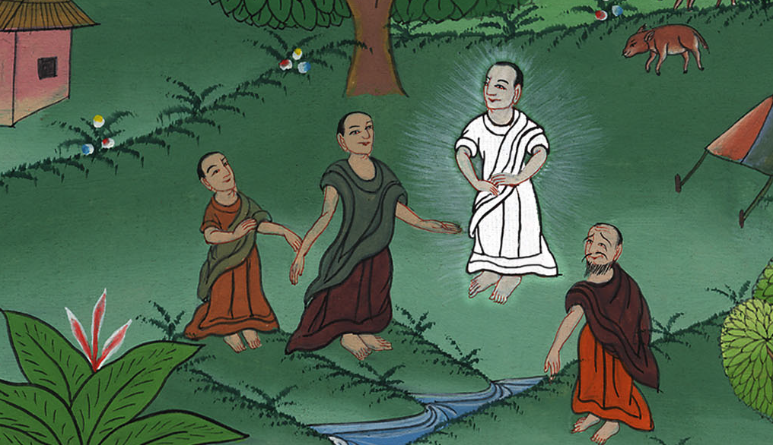
བཀོད་པ 18:16

Slide 7
17And the Lord said, “Shall I hide from Abraham what I am about to do?
17ཡང་དཀོན་མཆོག་ཡ་ཝཱེས་འདི་སྐད༌དུ། བདག་གིས་བསྒྲུབ་པར་འགྱུར་བའི་དོན་རྣམས་ཨབ་ར་ཧམ་ལ་གསང་འོས༌སམ།

Slide 8
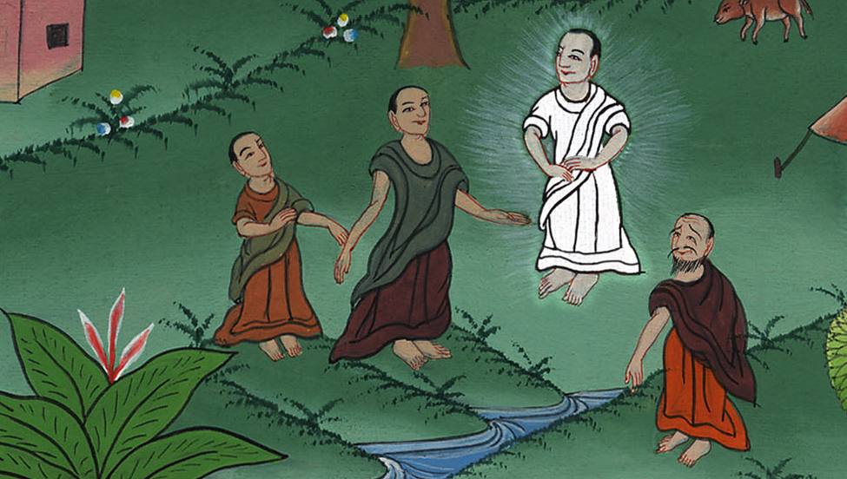
བཀོད་པ 18:17

Slide 9
20Then the Lord said, “The outcry against Sodom and Gomorrah is great. Because their sin is so grievous, 21I will go down to see if their actions fully justify the outcry that has reached Me. If not, I will find out.”
20ཡང་ཁོང་གིས་འདི་སྐད༌དུ། སཱ་དོམ་དང་གཱ་མོ་ར་གཉིས་ཀྱི་ནག་ཉེས་སྐད་གྲགས་ཆེ་ཞིང་སྡིག་པའང་ཤིན་ཏུ་ཚབས༌ཆེ། 21ད་ལྟ་བདག་མར་སོང་སྟེ་ཁོ་རྣམས་ཀྱི་བྱ་སྤྱོད་ལ་རྟོག་དཔྱོད་བྱེད༌དེ། དངོས་གནས་བདག་གི་རྣ་བས་ཐོས་པའི་གྲགས་སྐད་ཇི་བཞིན་ཡིན༌ནམ། གལ་སྲིད་དེ་འདྲ་མིན་ན་བདག་གིས་རྟོགས་ངེས་ཡིན་ཞེས་གསུངས༌སོ།།

Slide 10
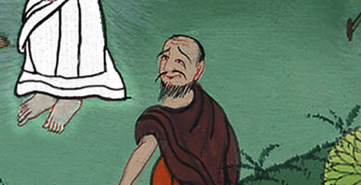
བཀོད་པ 18:20
བཀོད་པ 18:17

Slide 11
26So the Lord replied, “If I find fifty righteous ones within the city of Sodom, on their account I will spare the whole place.”
26དེ་ནས་དཀོན་མཆོག་ཡ་ཝཱེས་འདི་སྐད༌དུ། གལ་སྲིད་བདག་གིས་སཱ་དོམ་གྲོང་ཁྱེར་ནས་མི་རྣམ་དག་ལྔ་བཅུ་མཐོང༌ཚེ། བདག་གིས་ཁོ་རྣམས་ཀྱི་རྐྱེན་གྱིས་ཡུལ་དེ་ཐམས་ཅད་ལ་གུ་ཡངས་གཏོང་ངེས་ཡིན་ཞེས་གསུངས༌སོ།།

Slide 12
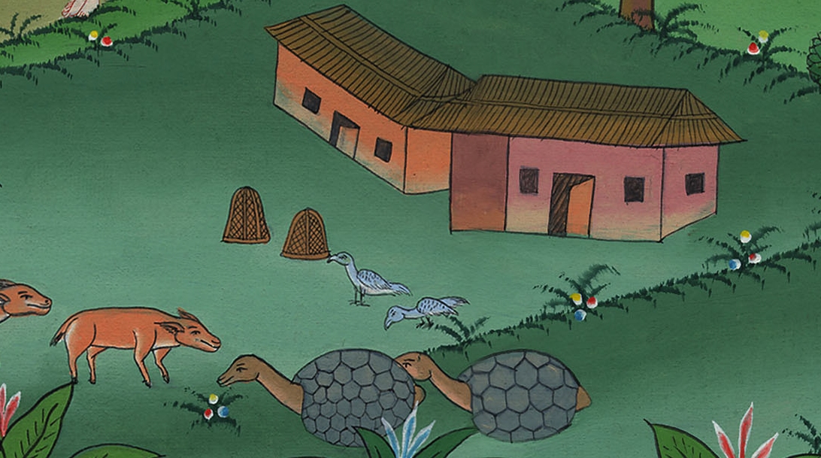
བཀོད་པ 18:26

Slide 13
28suppose the fifty righteous ones lack five. Will You destroy the whole city for the lack of five?”
He replied, “If I find forty-five there, I will not destroy it.”
28གལ་ཏེ་མི་རྣམ་དག་ལྔ་བཅུ་ལས་མི་ལྔ་ཇེ་ཉུང་དུ་སོང༌ན། ཁྱེད་ཀྱིས་མི་རྣམ་དག་ལྔ་ཇེ་ཉུང་དུ་སོང་བའི་རྒྱུ་མཚན་གྱིས་གྲོང་ཁྱེར་ཡོངས་རྫོགས་མེད་པར་གཏོང་ངམ་ཞེས་ཞུས༌སོ། །ཡང་དཀོན་མཆོག་ཡ་ཝཱེས་འདི་སྐད༌དུ། གལ་སྲིད་བདག་གིས་ཡུལ་དེ་ནས་མི་རྣམ་དག་བཞི་བཅུ་ཞེ་ལྔ་མཐོང་ན་གྲོང་ཁྱེར་དེ་མེད་པར་མི་བྱ་ཞེས་གསུངས༌སོ།།

Slide 14
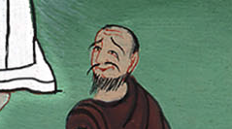
བཀོད་པ 18:28

Slide 15
29Once again Abraham spoke to the Lord, “Suppose forty are found there?”
He answered, “On account of the forty, I will not do it.”
29ཡང་ཨབ་ར་ཧམ་གྱིས་དཀོན་མཆོག་ཡ་ཝཱེ༌ལ། གལ་ཏེ་ཡུལ་དེ་ནས་མི་རྣམ་དག་བཞི་བཅུ་མཐོང་ན་ཅི་ལྟར་བྱེད་དམ་ཞེས་ཞུས་པ༌དང༌། ཡང་དཀོན་མཆོག་ཡ་ཝཱེས་འདི་སྐད༌དུ། བདག་གིས་མི་རྣམ་དག་བཞི་བཅུ་བོ་དེའི་རྐྱེན་གྱིས་དོན་འདི་མི་བྱ་ཞེས་གསུངས༌སོ།།

Slide 16
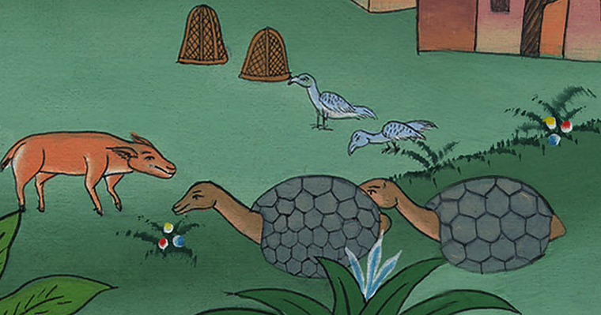
བཀོད་པ 18:29

Slide 17
30Then Abraham said, “May the Lord not be angry, but let me speak further. Suppose thirty are found there?”
He replied, “If I find thirty there, I will not do it.”
30ཡང་ཨབ་ར་ཧམ་ན༌རེ། ཀྱེ། གཙོ་བོ༌ལགས། ཁྱེད་རང་དགོངས་པ་མི་ཚོམ་པར༌མཁྱེན། བདག་ལ་གསུང་གནང་བར་མཛོད༌དང༌། གལ་སྲིད་ཁྱེད་ཀྱིས་ཡུལ་དེ་ནས་མི་རྣམ་དག་སུམ་ཅུ་མཐོང་ན་ཅི་ལྟར་བྱའམ་ཞུས་པ༌ལ། ཡང་དཀོན་མཆོག་ཡ་ཝཱེས་འདི་སྐད༌དུ། གལ་ཏེ་བདག་གིས་ཡུལ་དེ་ནས་མི་རྣམ་དག་སུམ་ཅུ་མཐོང་ན་དོན་འདི་མི་བསྒྲུབ་ཅེས་གསུངས༌སོ།།

Slide 18
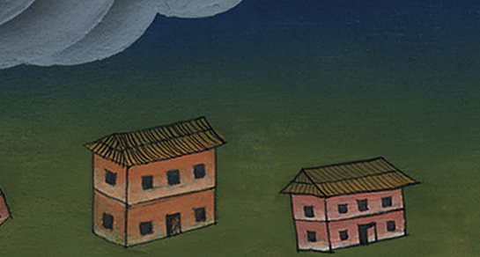
བཀོད་པ 18:30

Slide 19
31And Abraham said, “Now that I have ventured to speak to the Lord, suppose twenty are found there?”
He answered, “On account of the twenty, I will not destroy it.”
31ཡང་ཨབ་ར་ཧམ་ན༌རེ། བདག་གིས་ད་དུང་དཀོན་མཆོག་ལ་གཏམ་སྨྲ་བར་ཕོད༌དེ། གལ་སྲིད་ཁྱེད་ཀྱིས་ཡུལ་དེ་ནས་མི་རྣམ་དག་ཉི་ཤུ་མཐོང་ན་ཅི་ལྟར་བྱའམ་ཞེས་ཞུས་པ༌ལ། ཡང་དཀོན་མཆོག་ཡ་ཝཱེས་འདི་སྐད༌དུ། བདག་གིས་མི་རྣམ་དག་ཉི་ཤུ་བོ་དེའི་རྐྱེན་གྱིས་གྲོང་ཁྱེར་དེ་ཉིད་མེད་པར་མི་བྱ་ཞེས་གསུངས༌སོ།།

Slide 20
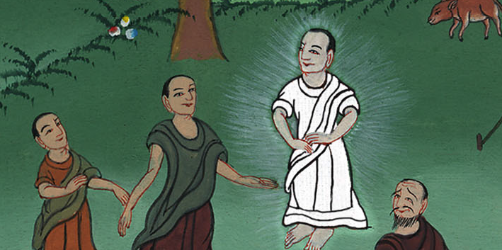
བཀོད་པ 18:31

Slide 21
32Finally, Abraham said, “May the Lord not be angry, but let me speak once more. Suppose ten are found there?”
And He answered, “On account of the ten, I will not destroy it.”
32ཡང་ཨབ་ར་ཧམ་ན༌རེ། ཀྱེ། གཙོ་བོ༌ལགས། ཁྱེད་རང་དགོངས་པ་མི་ཚོམ་པར༌མཁྱེན། བདག་ལ་ད་དུང་ཐེངས་གཅིག་ལ་གསུང་གནང་བར༌མཛོད། གལ་ཏེ་ཁྱེད་ཀྱིས་ཡུལ་དེ་ནས་མི་རྣམ་དག་བཅུ་མཐོང་ན་ཅི་ལྟར་བྱའམ་ཞེས་ཞུས་པ༌ལ། ཡང་དཀོན་མཆོག་ཡ་ཝཱེས་འདི་སྐད༌དུ། བདག་གིས་མི་རྣམ་དག་བཅུ་བོ་དེའི་རྐྱེན་གྱིས་གྲོང་ཁྱེར་དེ་ཉིད་མེད་པར་མི་བྱ་ཞེས་གསུངས༌སོ།།

Slide 22
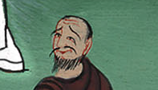
བཀོད་པ 18:32

Slide 23
33When the Lord had finished speaking with Abraham, He departed, and Abraham returned home.
33དེ་ནས་དཀོན་མཆོག་ཡ་ཝཱེས་ཨབ་ར་ཧམ་ལ་གསུང་གླེང་མཛད་རྗེས་བཞུད༌ཅིང༌། ཨབ་ར་ཧམ་ཡང་ཕྱིར་རང་ཡུལ་དུ་ལོག༌གོ།

Slide 24
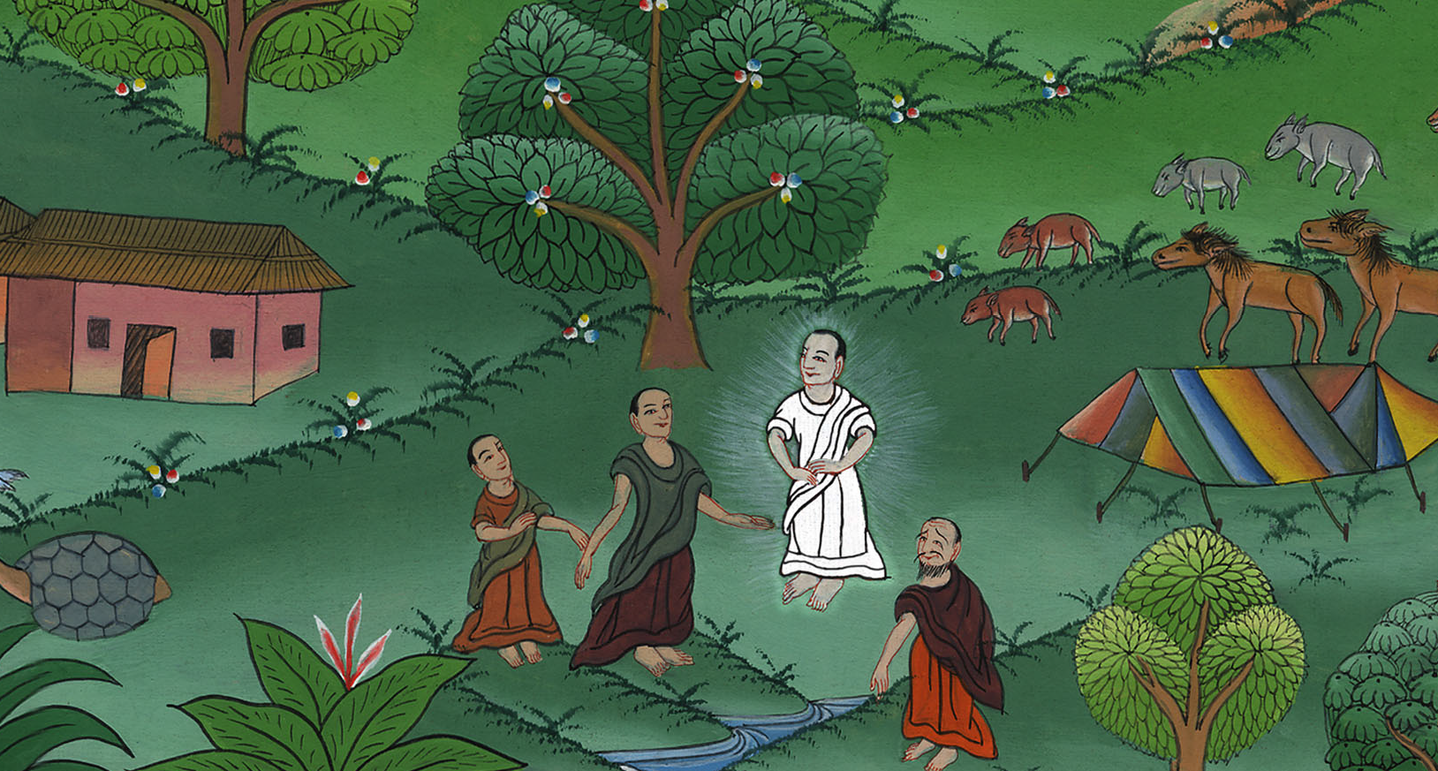
བཀོད་པ 18:33

